Slide 1
HnV Template -3장 텐서구조체-
2024-01-31
HnVLab
최종수

Slide 2
텐서구조체
파이토치 기본 자료 텐서 이해
텐서를 인덱스로 접근해서 연산하기
넘파이와 연계해서 다루기
Gpu로 연산처리하기
파이토치가 부동소수점 수를 어떻게 사용하는지.
딥러닝은 하나의 형태에서 다른 형태로 변환하는 시스템 구축 과정 포함
원하는 매핑 보여주기 위해 공통점을 추출하는 방식

Slide 3
3.1 부동소수점 수의 세계
신경망 안에서의 정보는 부동소수점으로 나타남 때문에 실세계 데이터를 신경망이 연산 가능하게 만들기 위해 인코딩하고, 해석 가능 한 출력값을 만들기 위해 디코딩 해야함
심층신경망은 여러 데이터 변환단계 존재,단계사이의 일부 변환된 데이터는 중간 단계를 표현하는 연속적인 흐름이다．이미지 인식의 경우 깊이 들어갈수록 입력 데이터의 복잡한 구조 파악
심층신경망의 중간 단계는 입력의 특징을 잡아내는 부동소수점의 모음이자 출력으로 표현되는 방법을 기술하기 위한 수단으로 데이터 구조를 잡아냄
이 장에서는 부동소수점으로 바꾸기 전에 파이토치가 입력과 중간표현을 출력으로 데이터를 다루고, 저장하는 방법
딥러닝의 텐서는 차원을 가진 벡터나 행렬의 일반화된 개념, (다차원배열)

Slide 4
3.1 부동소수점 수의 세계
텐서의 차원 수는 스칼라 값을 참조하기 위해 인덱스 수와 동일
파이토치는 넘파이와 호환되게 만들었기에 scipy, scikit-learn, pandas와 호환
Gpu성능 최적화, 장비나 컴퓨터를 사용한 분산 실행, 연산 그래프 추적을 뽑는 것에 장점.

Slide 5
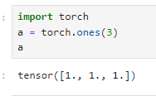
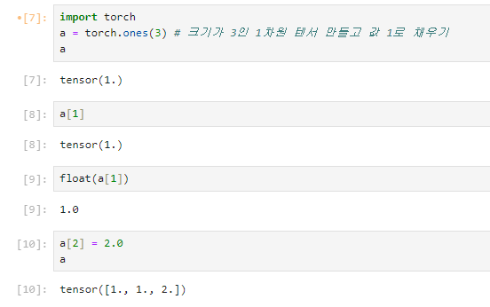
3.2 텐서:다차원 배열
텐서는 파이토치의 기본자료구조이자 배열. 인덱스를 사용하여 개별적으로 값에 접근할 수 있는 형태의 숫자 모음 저장하는 자료구조이다.
3.2.1텐서 만들어보기

Slide 6
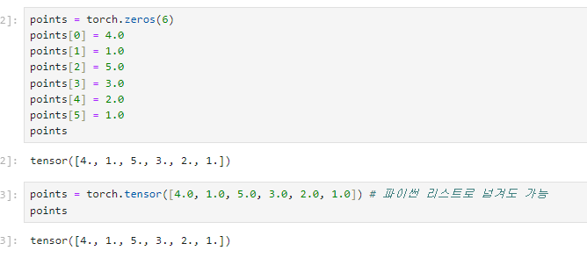
3.2.1 텐서의 핵심
파이썬 리스트나 튜플 객체는 메모리에 따로따로 할당, 파이토치는 파이썬 객체가 아닌 언박싱된 c언어의 숫자타입을 포함한 연속적인 메모리가 할당, 뷰 제공 32비트 float타입 100만개의 float숫자를 1차원 텐서에 보관하면 400만 바이트의 연속적인 공간과 메타 데이터의 공간을 조금 더 차지
파이토치로 만들수도 있지만 파이썬 리스트로도 생성 가능(좌표)

Slide 7
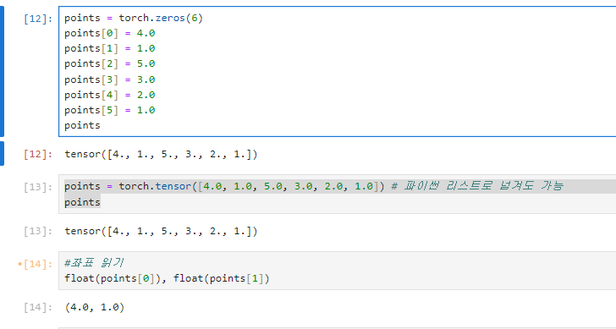
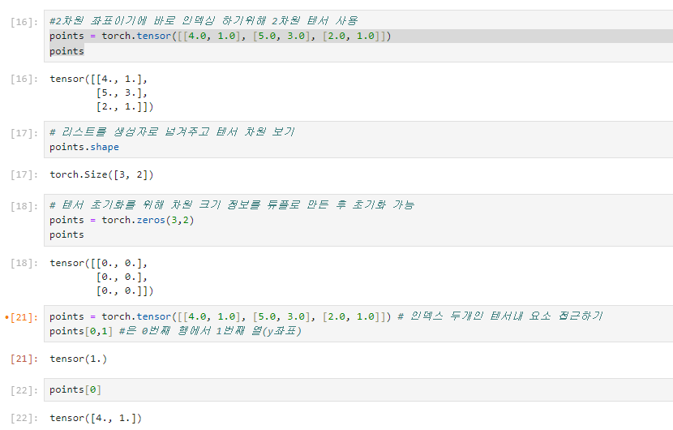
3.2.1 텐서의 핵심
２차원 으로 좌표를 인덱싱하는게 더 효율적

Slide 8
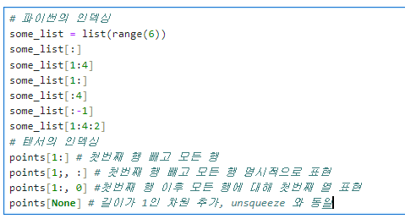
3.3 텐서 인덱싱
텐서도 파이썬과 마찬가지로 범위 인덱스 사용

Slide 9
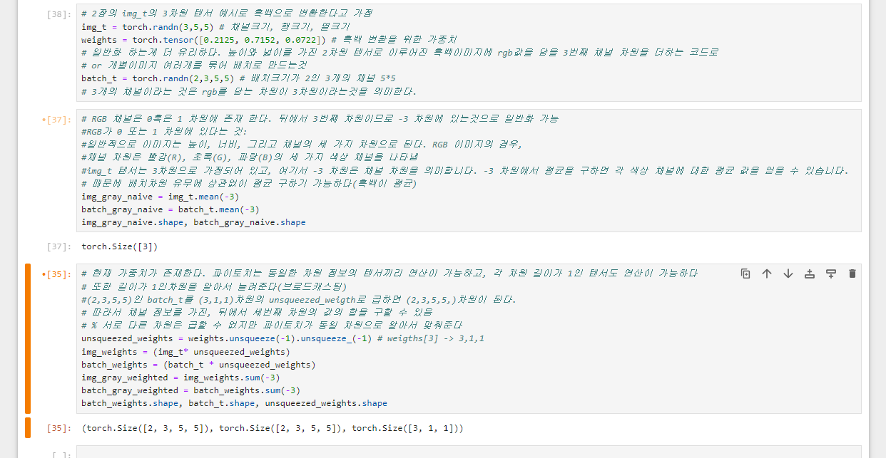
3.4 이름있는 텐서
텐서는 차원과 축이 존재 각 차원은 픽셀 위치나 컬러 채널에 해당
텐서를 인덱싱 하려면 차원의 순서를 기억해야함
(브로드캐스팅은 한쪽 차원이 1이어야함)

Slide 10

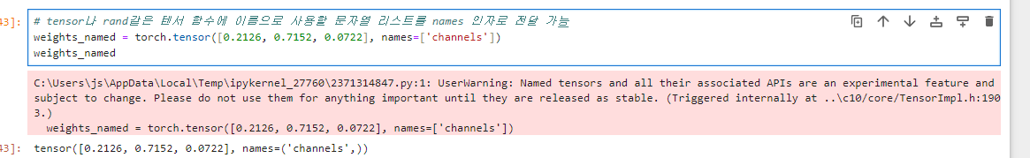
3.4 이름있는 텐서
코드가 복잡해지기 때문에 einsum함수를 제공함.
차원별로 이름을 부여하는 언어, 곱셈 후 합을 구하는데 사용가능
파이썬에서는 …로 변수명 없이 합을 구하는 브로드캐스팅사용

Slide 11
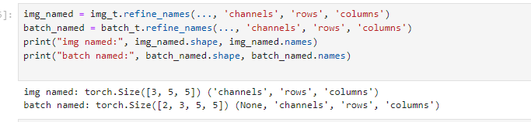
3.4 이름 있는 텐서
텐서를 만들고 나중에 이름 지정하기 -> redefine_names함수 사용
텐서 접근시 인덱싱 하듯이 …(생략부호)를 사용하면 다른 차원은 건드리지 않음
Rename을 사용하면 이미 있는 이름을 변경하고, 지우려면 none을 넘기면 됨

Slide 12
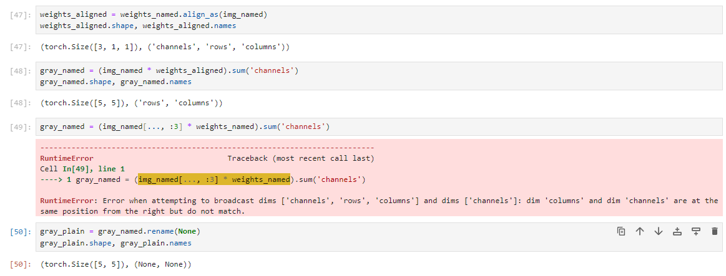
3.4 이름있는 텐서
텐서끼리 연산은 각 차원의 크기가 같은지, 한쪽이 1이고 다른 한쪽으로 브로드캐스팅이 가능한지 확인해야한다.
이름이 지정되어있으면 파이토치가 알아서 체크.
차원을 자동으로 정렬해주지 않기에 우리가 해야함
Aligns_as 함수는 빠진 차원은 채우고 존재하는 차원은 올바른 순서로 바꿔줌
Sum처럼 차원인수를 허용하는 함수는 이름이 붙은 차원도 받음
이름이 다른 차원을 결합하면 오류
이름있는 텐서 연산을 함수밖에서 사용하려면 차원이름에 none을 넣어 이름없는 텐서를 만듬

Slide 13
3.5 텐서 요소 타입
표준 파이썬 숫자타입은 최적의 값이 아니다
파이썬 숫자는 객체이기에 수가 많아지면 비효율적이다.(참조 카운터까지 만듬)
파이썬 리스트는 연속된 객체의 컬렉션이기에 두 벡터의 내적을 효율적으로 계산하기 힘듬(합도), 리스트에 있는 데이터를 메모리에 최적화 하여 배치할 수 있는 방법도 딱히 없다. 리스트는 숫자 뿐이 아닌 임의의 파이썬 객체에 대해 임의 접근이 가능한 포인터의 모음이다. 또한 단일차원이며 리스트의 리스트를 만들 수 있지만 비효율적임
파이썬 인터프리터는 최적화를 거치는 코드보다 느림
이러한 이유로 데이터과학 라이브러리는 넘파이에 의존하거나 텐서와 같은 전용 데이터 구조를 만든 후 숫자는 저수준 언어로 효율을 늘리고, 고차원 api로 구현을 래핑하여 편리성을 더함
성능 최적화를 위해 텐서내의 객체는 같은 타입의 숫자여야하고, 텐서는 이를 추적해야함

Slide 14
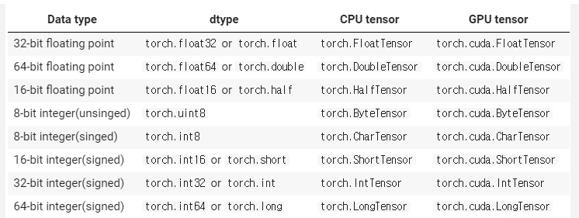
3.5.1 dtype로 숫자타입 지정
Tensor나 zeros, ones 같은 텐서 생성자 실행시 dtype인자로 텐서 내부에 들어갈 데이터타입을 지정
기본 데이터 타입은 32비트 부동소수점
Unsigned는 부호 없는것 signed는 부호 있는것

Slide 15
3.5.2 모든 경우에 사용하는 dtype
신경망 연산은 대부분 32부터 부동소수점 연산
64비트를 사용해도 정확도는 개선되지 않고, 메모리와 시간 낭비
16비트는 cpu구현은 찾기 힘들지만 gpu내부에 구현되어있다. 약간의 정확도를 희생해서 정밀도를 줄여 신경망이 차지하는 공간을 줄이는 것도 가능
텐서는 다른 텐서의 대한 인덱스로 사용가능 이때 파이토치는 64비트 정수 데이터 타입으로 간주, torch.tensor([2,2])와 같이 인자로 정수값을 주면 64비트 정수 텐서를 기본으로 만듬

Slide 16
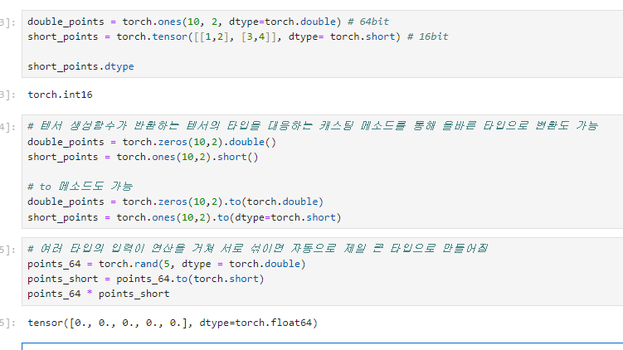
3.5.3 텐서의 dtype속성 관리
숫자타입이 지정된 텐서를 할당할때는 생성자에 dtype인자를 정확히 전달해야함

Slide 17
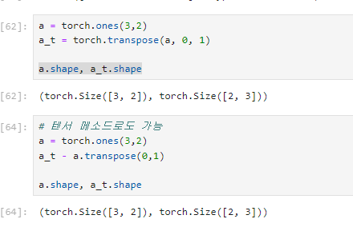
3.6 텐서 API
파이토치가 제공하는 연산 살펴보기(연산 대부분은torch모듈에 존재)
http://pytorch.org/docs에 정리되어있음
앞서본 transpose 도 torch에 존재함

Slide 18
3.7 텐서를 저장소 관점에서 그려보기
텐서 내부 값은 torch.storage 인스턴스로 관리하며 연속적인 메모리 조각으로 할당된 상태, 저장공간은 숫자 데이터를 가진 1차원 배열
부동소수점이나 정수를 표현하기위한 숫자들이 연속적으로 들어있는 메모리 블록
파이토치의 tensor는 저장공간을 나타내는 stroage객체에 뷰역할을 담당하고, 오프셋을 활용하여 위치에 접근하거나 특정 차원의 크기를 단위로 하여 접근 가능하다.
각자의 방식으로 구성된 텐서가 동일한 메모리 공간을 가리킬수도 있음, ex -> 각각 1차원과 2차원 텐서로 구성된 텐서는 메모리가 한 번만 할당 됨 때문에 동일한 데이터에 대해 다른 텐서 뷰를 만드는 작업은 storge 객체가 관리하는 데이터 크기에 대해 상관없이 수행됨
뷰는 텐서가 데이터를 어떻게 표현하는지를 나타내는 개념입니다. 텐서는 메모리에 저장된 데이터에 대한 뷰를 제공하며, 같은 데이터를 가리키는 여러 뷰를 만들 수 있습니다. 이는 메모리를 효율적으로 활용할 수 있도록 합니다.
오프셋은 텐서가 데이터의 시작 위치로부터 얼마나 떨어져 있는지를 나타냅니다. 특정 오프셋을 사용하면 메모리의 일부분에 빠르게 접근할 수 있습니다.

Slide 19
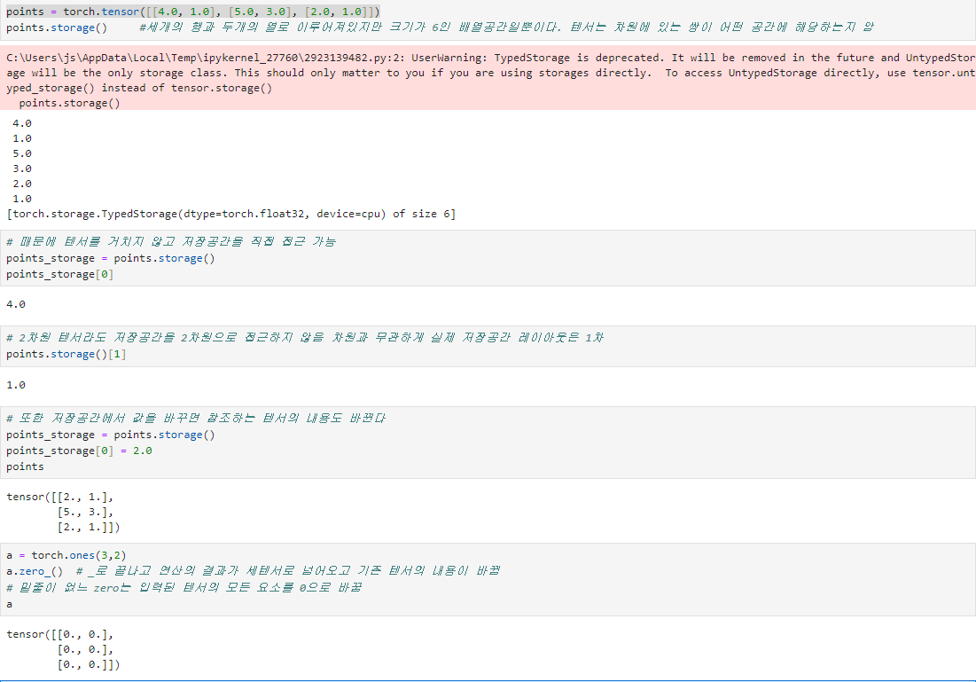
3.7.1 저장공간 인덱싱
텐서를 위한 저장공간은 .storag로 접근 가능
텐서 내부 연산으로 저장된 값 수정 가능

Slide 20
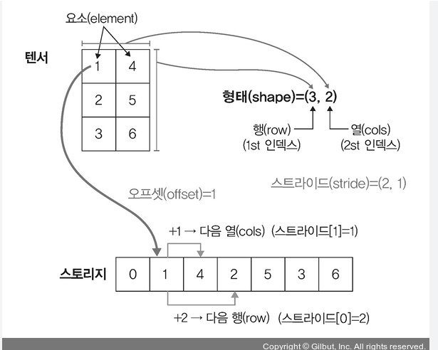
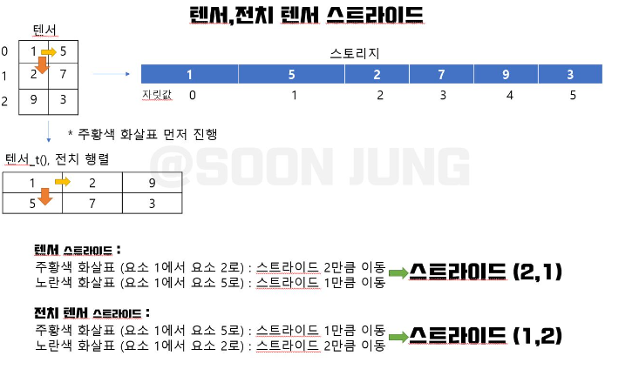
3.8 텐서 메타데이터: 사이즈, 오프셋, 스트라이드
저장공간을 인덱스로 접근하기 위해서 텐서는 저장 공간에 포함된 정보(사이즈, 오프셋, 스트라이드)에 의존
size는 텐서의 차원별로 들어가는 요소 수 를 표시한 튜플
저장 공간에 대한 오프셋은 텐서의 첫번째 요소를 가리키는 색인 값과 동일
스트라이드는 각 차원에서 다음 요소를 가리키고 싶을 때 저장공간상에서 몇개 요소를 건너야하는지 알려줌

Slide 21
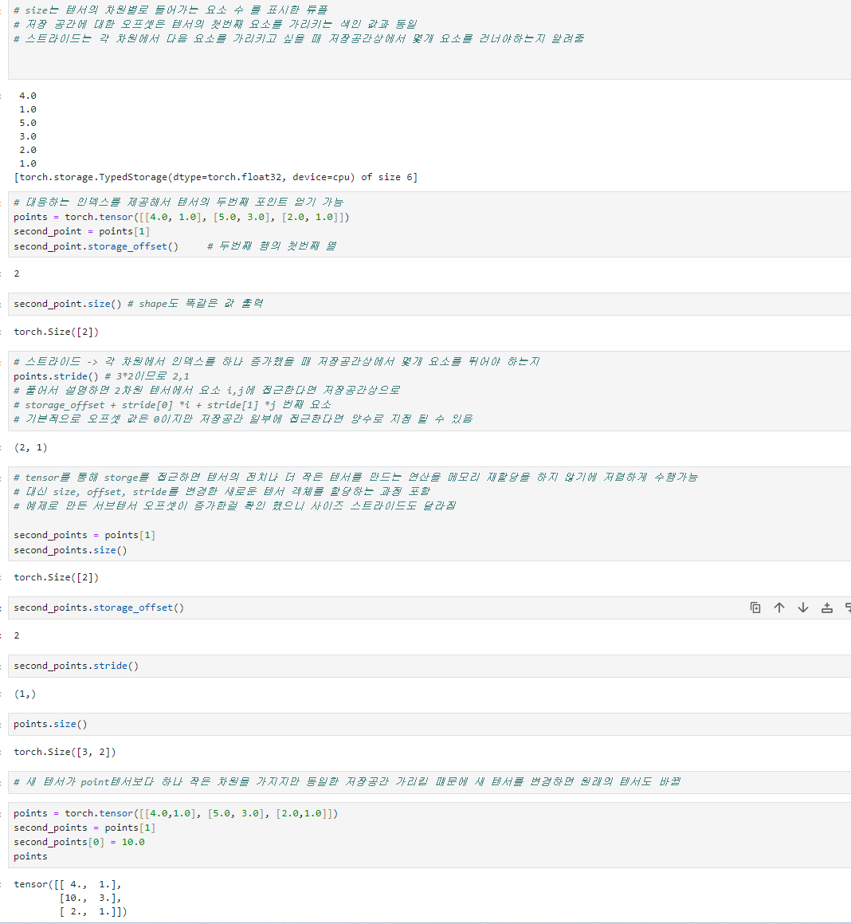
3.8.1 다른 텐서의 저장 공간에 대한 뷰 만들기

Slide 22
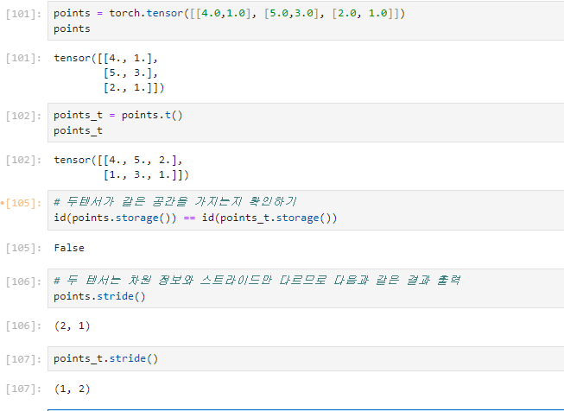
3.8.2 복사 없이 텐서 전치하기
Points 텐서에는 행마다 개별 포인트가 존재, xy좌표를 가짐 , 이름 전치하여 열에 포인트가 들어가도록 (2차원 텐서에 대해 transpose를 사용해도 되고 t함수를 사용해도됨)
텐서의 요소는 행 단위로 나누어져있기에 points[0,0]에서 [1,0]으로의 이동은 요소 두개를 뛰는것과 같고 [0,1]은 하나만 뛰는것과 같다
위가 전치 연산의 정의이다. 새로운 메모리는 할당되지 않으며 전치연산은 원래 것과 다른 스트라이드 순서를 가진 새로운 인스턴스를 만듬

Slide 23
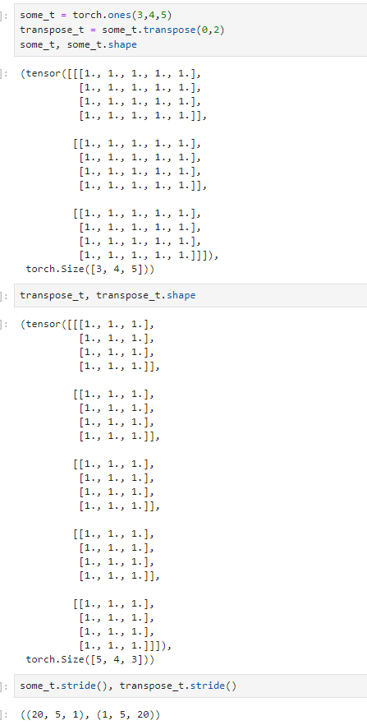
3.8.3 더 높은 차원에서의 전치 연산
파이토치의 전치는 행렬에만 국한되지 않고 다차원 배열에서도 차원 정보와 스트라이드 바뀔 두 차원을 각각 지정해주면 전치
2차원 텐서에서 열을 따라 오른쪽으로 이동하는 것은 contiguous로 정의된다. 텐서는 띄엄띄엄 참조하지 않기에 cpu접근 효율이 높다. 그러나 알고리즘에 따라 달라질수 있다.

Slide 24
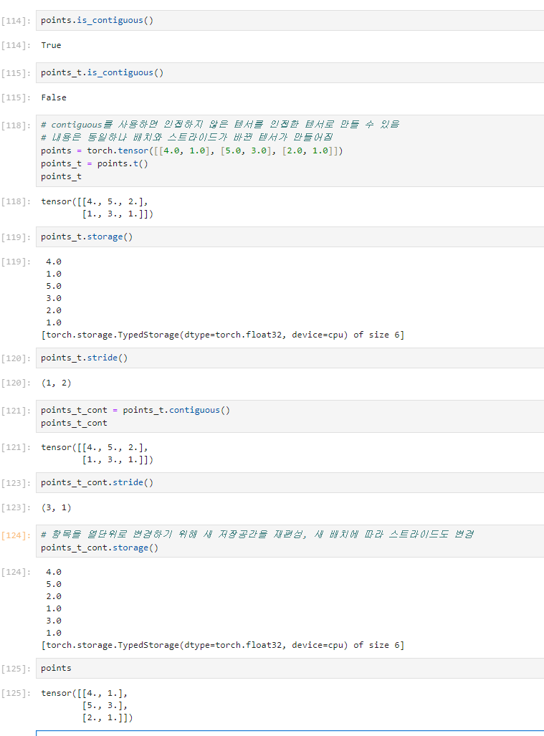
3.8.4 인접한 텐서
파이토치 연산 중 인접한 텐서에만 동작하는 경우 존재(view)
예외처리 하여 contiguous를 호출하라고 함
텐서가 이미 인접하다면 contiguous가 실제로 하는 일은 없고 성능에 지장도 안줌

Slide 25
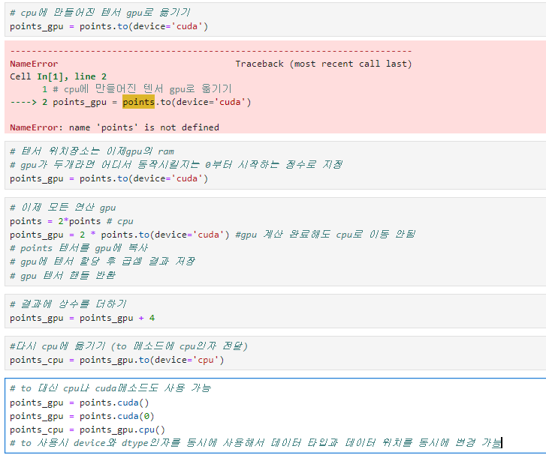
3.9 텐서를 gpu로 옮기기
앞 텐서 저장공간은 cpu에 대한것, gpu를 위한 메모리 공간에도 저장가능. 특저 gpu메모리 영역에 이동 가능, 대량 병렬 처리 연산을 빠르게 가능 이때 텐서 연산은 파이토치가 지원하는 gpu전용 루틴 사용

Slide 26
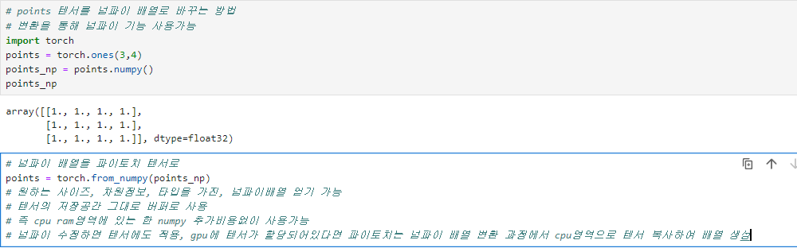
3.10 넘파이 호환
넘파이

Slide 27
3.11 일반화된 텐서도 텐서
Api명세만 만족하면 실제 구현 상세를 모르더라도 텐서로 간주 가능
Cpu나 gpu 상관없이 알맞은 연산함수 호출
분배 매커니즘에 의함 사용자 입장에서 텐서 타입에 알맞은 백엔드 함수를 실행
따라서 tpu등에는 텐서 배열이 다름(희소텐서는 0이 아닌경우에만 인덱스와 값을 만들어 저장)
파이토치가 다양한 하드웨어와 애플리케이션을 지원하며 텐서 종류도 다양해짐

Slide 28
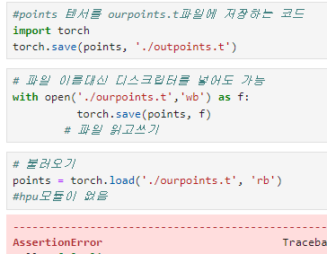

3.12 텐서 직렬화
프로그램을 실행할때마다 재훈련 하지 않기위해 파이토치는 텐서 직렬화를 위해 pickle을 사용한다(저장 공간을 위한 전용 직렬화 코드)
파이토치만 읽는다면 이러한 코드로 불러오기와 저장이 가능하지만, 다른 소프트웨어로 파일 포맷이 호환이 안되기에 읽을 수 없음

Slide 29
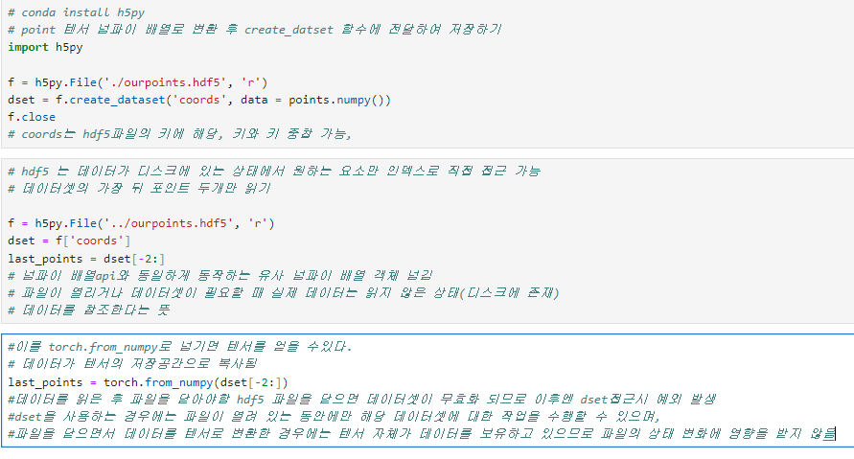
3.12.1 h5py로 hdf5 병렬화
다른 라이브러리를 사용하는 경우 파이토치 저장시 텐서를 호환 가능한 형태로 저장해야함
Hdf5포맷을 위한 라이브러리가 필요함. Hdf5는 이식성이 높고 광범위한 중첩된 키-값 라이브러리를 통해 중첩 키-값 딕셔너리에서 직렬화된 다차원 배열을 표현하는 포맷
파이썬은 h5py라이브러리를 통해 hdf5포맷을 지원함 넘파이 배열 형태로 전달하거나 반환가능

Slide 30
감사합니다

